Slide 1
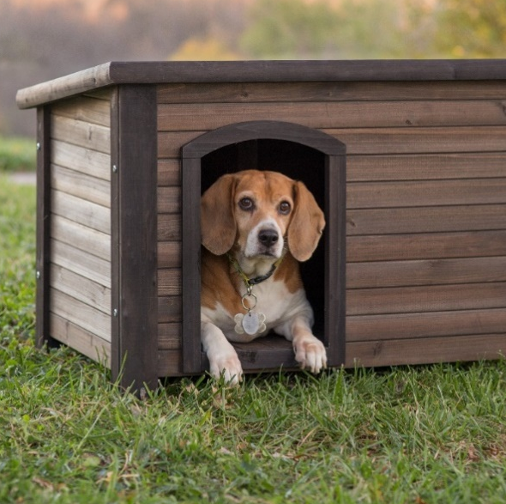
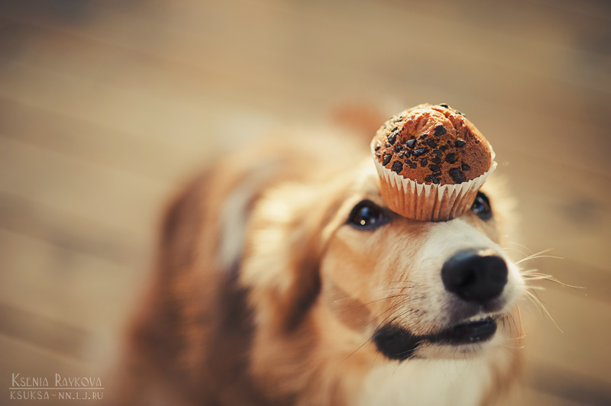
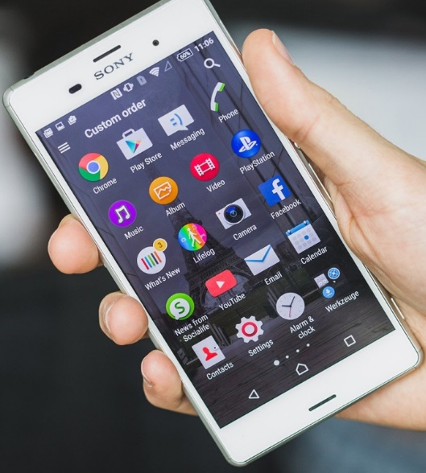
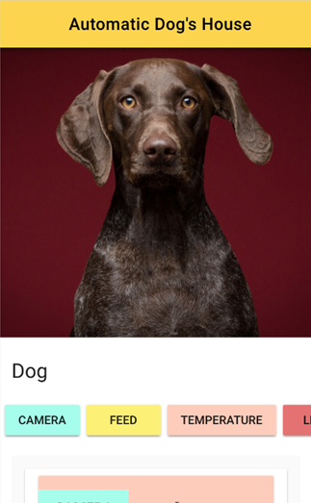
AUTOMATIC DOG HOUSE
บ้านสุนัขอัตโนมัติ
จัดทำโดย นางสาวธนพร แซ่ชิ่น รหัสนักศึกษา 5810110130
นางสาวหัสพร สุขวิทย์ รหัสนักศึกษา 5810110655
อาจารย์ที่ปรึกษา อ.เสกสรรค์ สุวรรณมณี
1

Slide 2
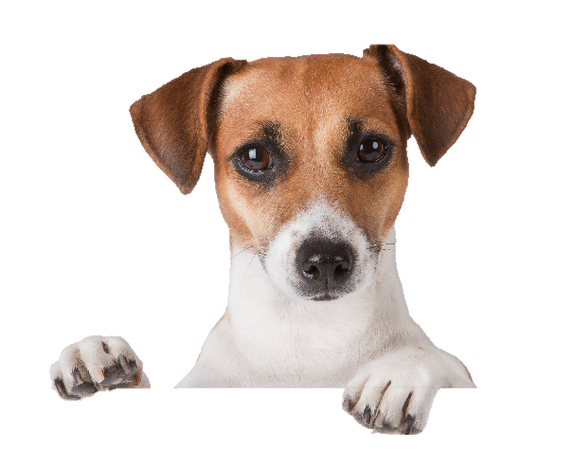
Outline
• ผลการดำเนินงาน •
ภาพรวมการทำงานของระบบ
การทดสอบการลดของอุณหภูมิ
เครื่องให้อาหารสุนัขอัตโนมัติ
ปริมาณของอาหารสุนัข
อุปสรรคในการพัฒนา
แนวทางในการแก้ไข

Slide 3

Outline
• สรุป •
สรุปผลการดำเนินงาน
งานที่จะดำเนินการต่อไป

Slide 4
ภาพรวมการทำงานของระบบ
ฐานข้อมูล
Firebase
ระบบฮาร์ดแวร์
Arduino IDE
เว็บแอปพลิเคชัน
Vue.js

Slide 5
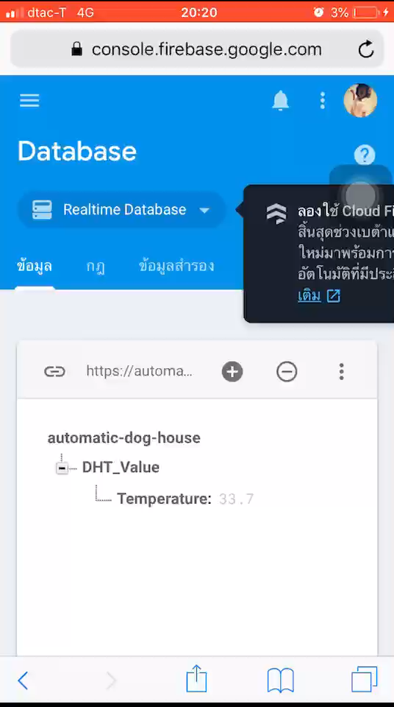
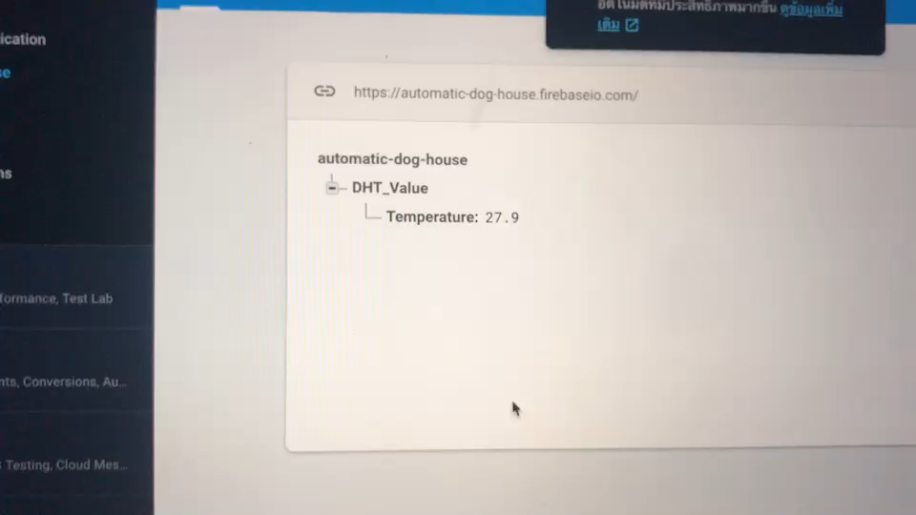
การเชื่อมต่อระหว่างระบบฮาร์ดแวร์กับฐานข้อมูล
ฐานข้อมูล
Firebase
ระบบฮาร์ดแวร์
Arduino IDE

Slide 6
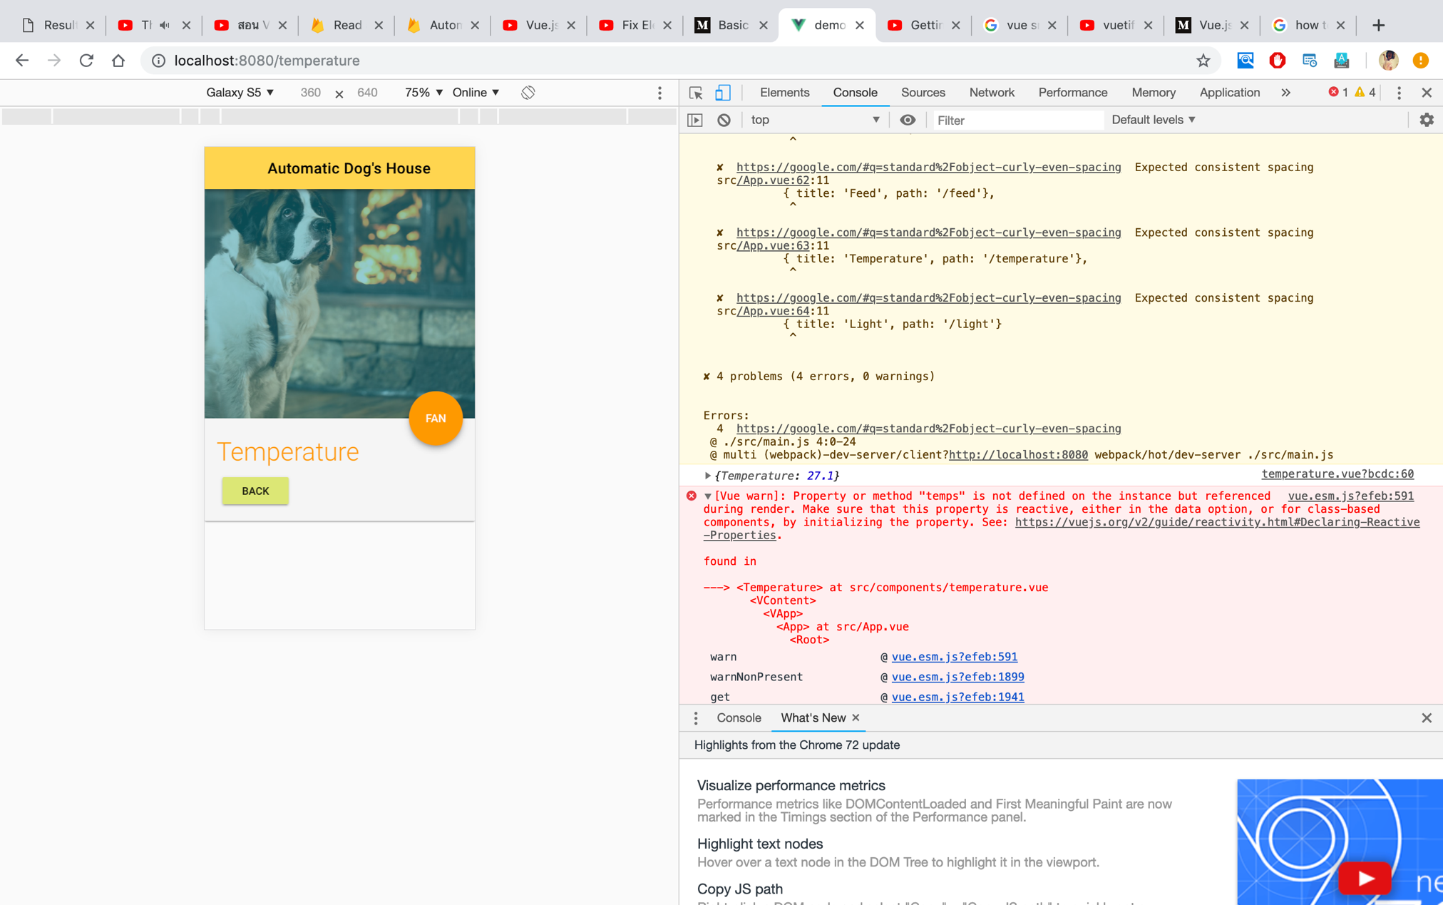
การเชื่อมต่อข้อมูลระหว่างเว็บแอปพลิเคชันกับฐานข้อมูล
ฐานข้อมูล
Firebase
เว็บแอปพลิเคชัน
Vue.js
Firebase
เก็บข้อมูลที่ได้จากระบบฮาร์ดแวร์และเว็บแอปพลิเคชัน
Console
Web Page
นำข้อมูลที่ได้จาก Console มาแสดงบนหน้า เว็บเพจของเว็บแอปพลิเคชัน

Slide 7
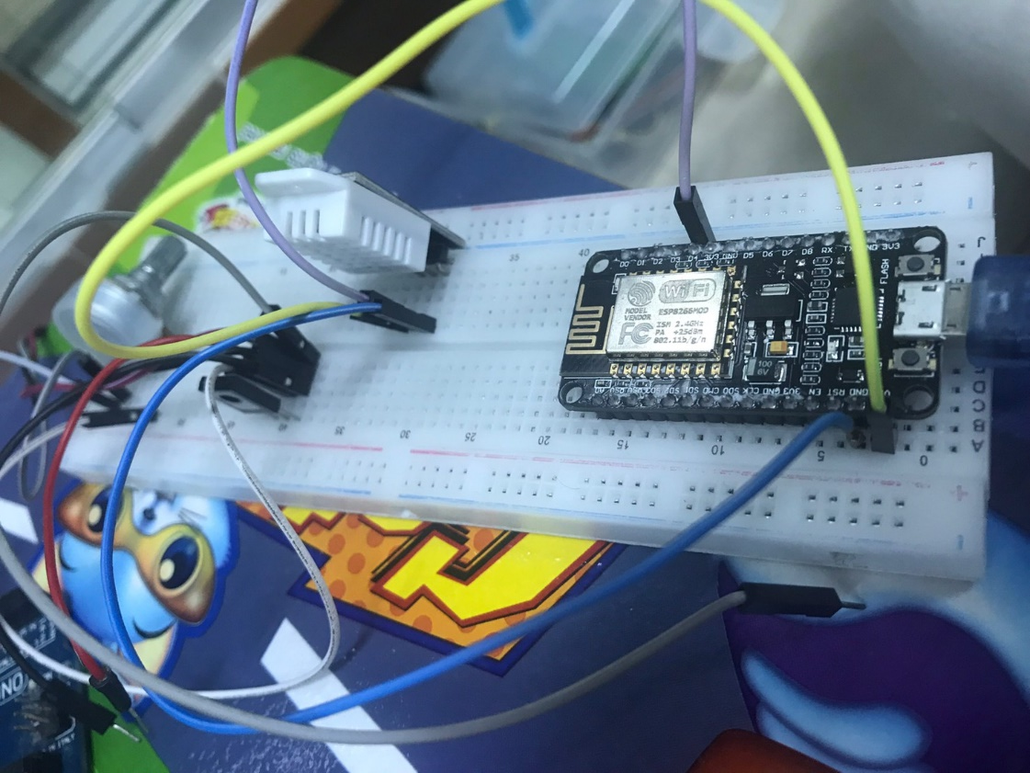
การทดสอบการลดของอุณหภูมิ

Slide 8
ตารางแสดงผลการทดสอบการลดของอุณหภูมิ
ครั้งที่ทดลอง | อุณหภูมิเริ่มต้น | นาทีที่
 |  | 1 | 2 | 3 | 4 | 5 | 6 | 7 | 8 | 9 | 10
1 | 28.9 | 28.7 | 28.7 | 28.6 | 28.5 | 28.5 | 28.5 | 28.4 | 28.4 | 28.4 | 28.4
2 | 28.9 | 28.6 | 28.5 | 28.4 | 28.5 | 28.4 | 28.3 | 28.2 | 28.2 | 28.3 | 28.2
3 | 28.9 | 28.9 | 28.8 | 28.7 | 28.8 | 28.7 | 28.8 | 28.9 | 28.8 | 28.7 | 28.6
4 | 28.9 | 28.9 | 28.8 | 28.8 | 28.6 | 28.6 | 28.6 | 28.6 | 28.5 | 28.4 | 28.3
5 | 28.9 | 28.8 | 28.7 | 28.6 | 28.7 | 28.7 | 28.8 | 28.7 | 28.6 | 28.5 | 28.3
เฉลี่ยอุณหภูมิ |  | 28.78 | 28.70 | 28.60 | 28.58 | 28.58 | 28.60 | 28.56 | 28.5 | 28.46 | 28.36

Slide 10
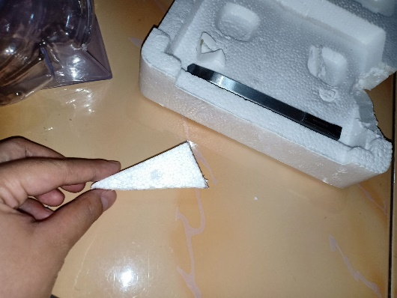
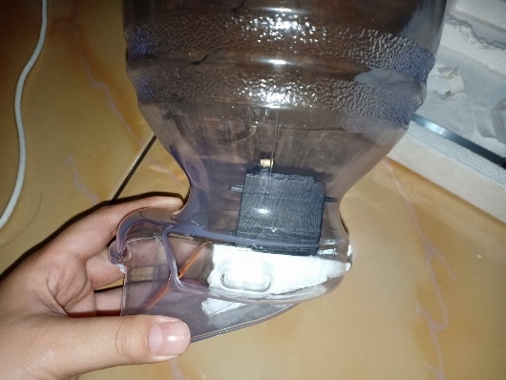
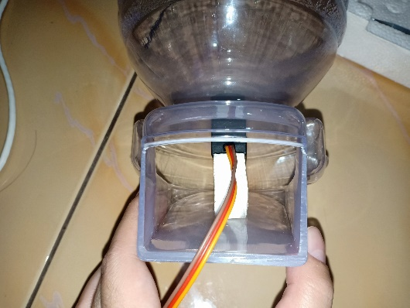
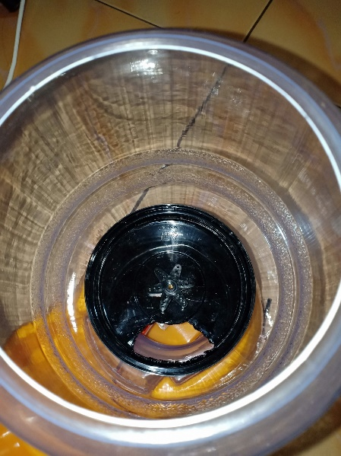
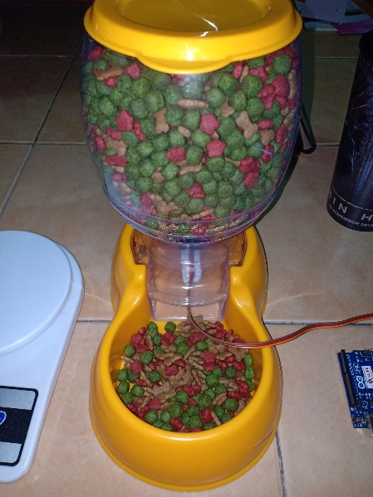
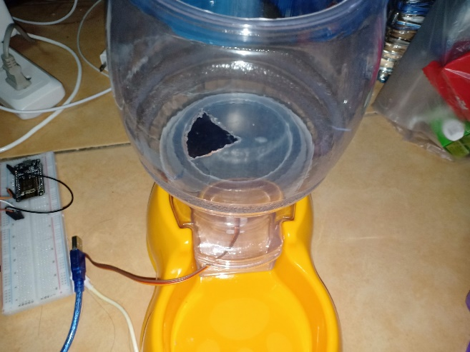
เครื่องให้อาหารสุนัขอัตโนมัติ

Slide 11
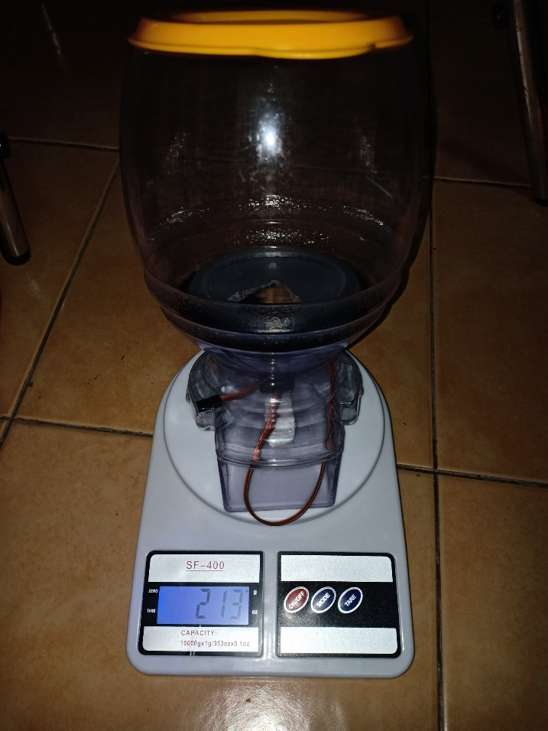
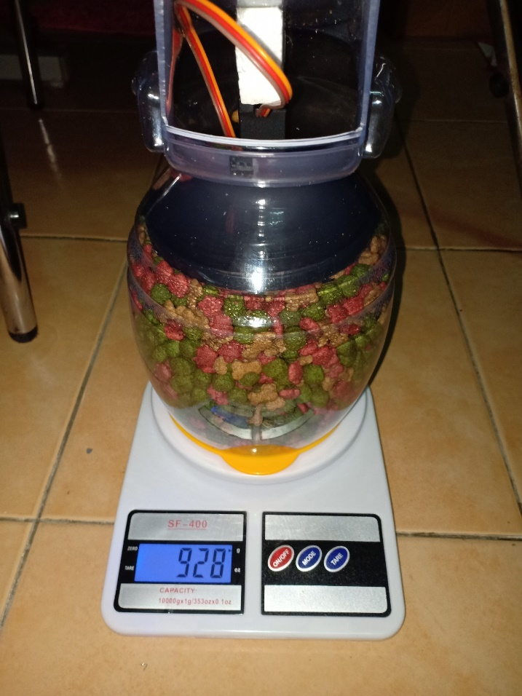
ปริมาณที่สามารถบรรจุอาหารสุนัขได้
= 928 – 213 = 715 กรัม

Slide 12
ตารางแสดงปริมาณน้ำหนักของอาหาร
ในส่วนนี้จะเป็นตารางแสดงปริมาณน้ำหนักที่อาหารออกมา ภายในเวลา 1 นาที 40 วินาที ที่ได้กำหนดให้ใช้เวลาเท่านี้ เนื่องจากจะได้ปริมาณที่เพียงพอสำหรับสุนัขเล็กที่มีน้ำหนัก 4 กิโลกรัม โดยอาหารเม็ดที่ควรจะได้ เท่ากับ 115 กรัม/มื้อ ค่าเฉลี่ยที่ได้นี้คำนวณจาก ตารางที่ 2 ปริมาณแนะนำในการให้อาหารสุนัขพันธุ์ตุ๊กตาและพันธุ์เล็ก
จากตารางจะเห็นได้ว่า ปริมาณอาหารที่ได้ จะมีค่าน้อยกว่าที่ผู้จัดทำได้คาดหวังไว้ ( 115 กรัม ) เนื่องจากกลไกการไหลของอาหารยังไม่มีเสถียรภาพมากพอที่จะทำให้ปริมาณอาหารไหลออกมาได้มากเพียงพอ
จำนวนครั้งของการทดลอง | ครั้งที่ 1 | ครั้งที่ 2 | ครั้งที่ 3
น้ำหนักของอาหารเม็ดที่ไหลออกมา (กรัม) | 71 | 92 | 94
ค่าเฉลี่ยน้ำหนักของอาหารเม็ดที่ไหลออกมา (กรัม) | 85.67

Slide 13
อุปสรรค
แนวทางการแก้ไข
ไม่สามารถแสดงอุณหภูมิบนเว็บแอปได้
การไหลของปริมาณที่ได้น้อยเกินไป จากที่คาดหวังไว้ แต่ใช้เวลาในการไหลนานเกินไป
การเชื่อมต่อระหว่างกล้อง OV7670 กับ
แก้ไขโค้ดใน vue.js
แก้ไขกลไกการไหลของอาหาร , ปรับปรุงการหมุนของ Servo motor

Slide 14
สรุปผลการดำเนินงาน
1) การเชื่อมต่อระหว่างระบบฮาร์ดแวร์กับฐานข้อมูล
; อธิบายประมาณว่า สามารถเชื่อมต่อกับ firebase ได้แล้ว , สามารถรับค่าจากอุปกรณ์ฮาร์ดแวร์ได้ , สามารถเชื่อมต่อ และ ส่งผ่านข้อมูล จากคนละวงเครือข่ายได้ (คำพูดปรับแต่งได้เพื่อ ความเหมาะสม)
2) การเชื่อมต่อข้อมูลระหว่างเว็บแอปพลิเคชันกับฐานข้อมูล
; อธิบายว่า สามารถนำค่าที่ได้รับจากฐานข้อมูล มาแสดง/เก็บไว้
ที่ Console ของแอปได้แล้ว บลาๆ
การทดสอบการลดของอุณหภูมิ
; สามารถลดอุณหภูมิตามที่หวังไว้ ลดได้กี่องศาเซลเซียส บลาๆ

Slide 15
เครื่องให้อาหารสุนัขอัตโนมัติ
; สามารถสร้างได้แล้ว บลาๆๆ

Slide 16

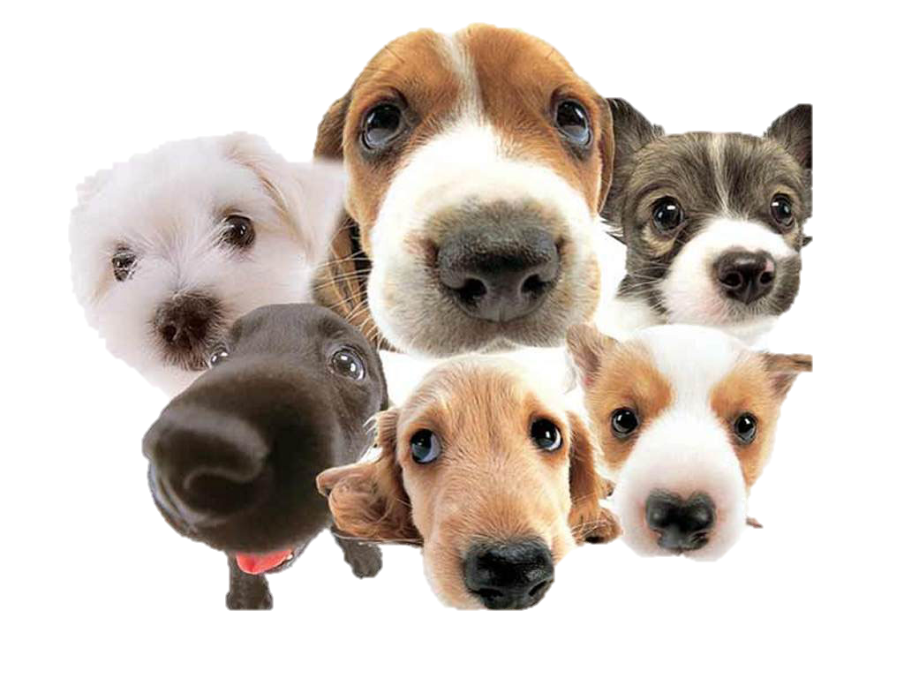
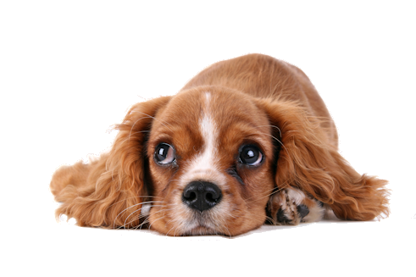
คำถามและข้อเสนอแนะ จบการนำเสนอ

